Slide 1
Enzimatik Reaksiyonu Etkileyen Faktörler (Pratik Ders)

Slide 2
Enzimler, reaksiyonun sonunda tüketilmeyen ve reaksiyonun hızını artıran katalizörlerdir.
Ribozimler hariç, tüm enzimler protein yapısındadır. Ribozimler RNA yapısındadır.
Vücuttaki hemen hemen tüm reaksiyonlar enzimler tarafından gerçekleştirilir.
Enzimler yüksek oranda substrata spesifiktir.

Slide 3
Reaksiyon Hızını Etkileyen Faktörler
Birim zamanda ürüne dönüştürülen substrat moleküllerinin sayısı hızı verir.
Enzimler tarafından katalizlenen reaksiyonlarda substrat ve enzim konsantrasyonunun, sıcaklığın ve pH’nın reaksiyon hızı üzerinde önemli etkileri vardır.

Slide 4
Substrat Konsantrasyonunun Reaksiyon Hızına Etkisi
Substrat konsantrasyonu arttıkça belli bir noktaya kadar enzimatik reaksiyonun hızı da artacaktır.
Belli bir noktadan itibaren, kısıtlı enzim miktarından ötürü, substrat konsantrasyonunu artırmak hız üzerinde bir değişime neden olmaz. Hızın değişmeden kaldığı bu noktaya maksimum hız (Vmax) adı verilir.

Slide 5
Enzim Konsantrasyonunun Reaksiyon Hızına Etkisi
Yeterli substrat ve kofaktör varlığında; enzim konsantrasyonu arttıkça, enzimatik reaksiyonun hızı da artar.

Slide 7
Deneyin Yapılışı
Eşit miktarlarda (3 mL) nişasta çözeltisi içeren iki tüpten, birine 0.1 mL amilaz çözeltisi ve 2.9 mL distile su, diğerine 3 mL amilaz çözeltisi eklenir.
Tüplerin üzerine bir damla iyot çözeltisi ilave edilir ve tüpler 37 ºC’de 5 dakika süreyle inkübasyona bırakılır.
İnkübasyon sonucu, tüplerde meydana gelen renk açılması (mavi-mor rengin beyaza dönmesi) değerlendirilir.
Enzim konsantrasyonunun artırılması, reaksiyon hızını (birim zamanda ürüne dönüştürülen substrat moleküllerinin sayısını) artıracaktır ve daha yüksek konsantrasyonda enzim içeren tüpte, daha fazla renk açılması görülecektir.

Slide 8
Sıcaklığın Reaksiyon Hızına Etkisi
Enzimatik reaksiyonların hızı, belli bir sıcaklığa kadar gittikçe artar ki bu noktaya optimum sıcaklık adı verilir.
Optimum sıcaklığın üzerindeki sıcaklıklarda enzim molekülleri denatüre olmaya başlar ve reaksiyon hızı giderek azalır.

Slide 9
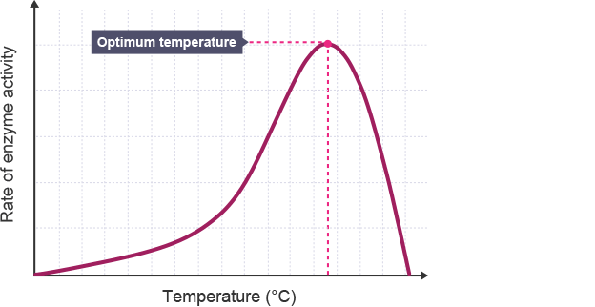

Slide 10
Optimum sıcaklıktan önce reaksiyon hızını artıran şey moleküllerin artan kinetik enerjisidir.
Optimum sıcaklıktan sonra, reaksiyon hızını azaltan şey ise, enzimin denatürasyonu; yani aktivite göstermek için ihtiyaç duyduğu özel 3 boyutlu yapısını kaybetmesidir.
Kinetik enerjinin azalması ile reaksiyon hızının düşmesi, geri dönüşü mümkün olan bir süreç olduğu halde; denatürasyon, enzimatik aktivite üzerinde kalıcı bir etki oluşturur (bozulma).

Slide 11
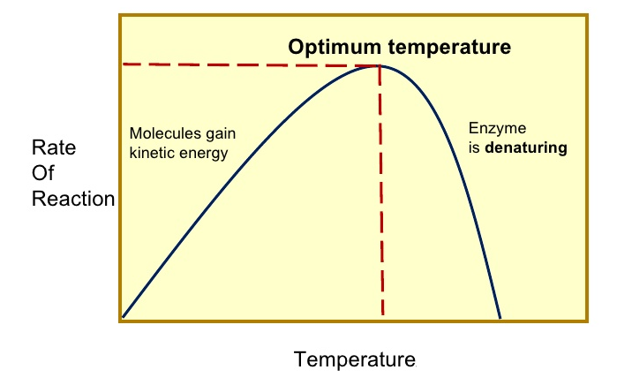

Slide 12
Deneyin Yapılışı
3 mL amilaz çözeltisi içeren iki tüpten biri 37 ºC’de, diğeri kaynar su banyosunda 15 dakika boyunca bekletilir.
Daha sonra, 3 mL nişasta çözeltisi tüplere ilave edilir ve bu karışımın üzerine 1 damla iyot çözeltisi damlatılır. Her iki tüpte de reaksiyonun nasıl gerçekleşeceğini gözlemek için, tüpler 30 dakika boyunca bekletilir.
Yüksek sıcaklıkta inkübe edilen enzim aktivitesinin ortadan kaybolduğu ve rengin zamanla değişmediği gözlenir.

Slide 13
Deneyin Yapılışı
Kinetik enerjinin azalması ile reaksiyon hızının düşmesinin, geri dönüşü mümkün olan bir süreç olduğunu göstermek için, 3 mL kadar amilaz çözeltisi (tükürük) -20 ºC’de dondurulur.
Daha sonra amilaz çözeltisi kademeli olarak çözülür.
3 mL nişasta çözeltisinin üzerine 1 damla kadar iyot damlatılır ve mavi-mor renkli kompleksin oluşması sağlanır.
Dondurulduktan sonra çözünen tükürük, renkli nişasta çözeltisinin üzerine ilave edilir ve karışım 37 ºC’de 15 dakika boyunca bekletilir.
Amilaz enziminin sıcaklığın optimize edilmesiyle aktivite kazandığı gözlenir.

Slide 14
pH’nın Reaksiyon Hızına Etkisi
Her enzim, aktivite göstermek için ihtiyaç duyduğu özel 3 boyutlu yapısını belli bir pH noktasında temin edebilir ki bu noktaya optimum pH noktası adı verilir.
Optimum pH, enzimden enzime değişkenlik gösterebilir. Örneğin, pepsin asidik pH’da aktif iken, alkalen fosfataz enzimi bazik pH’da çalışır.
Optimum pH’nın altındaki veya üzerindeki pH’larda enzimler özel 3 boyutlu yapılarını yitirmeye başlar. Bunun sebebi, protein molekülünü oluşturan amino asitlerin yan zincirlerinin iyonik yüklerinin değişmesidir.

Slide 15
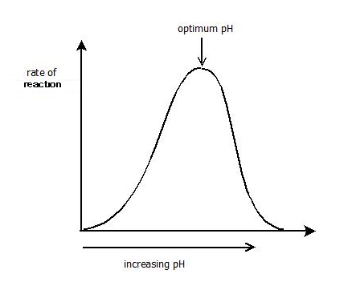

Slide 16
3 mL amilaz çözeltisi içeren iki tüpten, birine 0.5 mL derişik HCl, diğerine 0.5 mL distile su ilave edilir.
Tüpler vortekslenerek bir süre bekletilir.
Daha sonra, iki ayrı tüpte 3 mL nişasta çözeltisinin üzerine 1 damla iyot çözeltisi damlatılır ve mavi-mor renkli kompleksin oluşması sağlanır.
Amilaz çözeltileri, renkli nişasta çözeltilerilerinin üzerine ilave edilir ve 37 ºC’de 15 dakika boyunca bekletilir.
Amilaz enziminin asidik pH’da aktivitesini kaybettiği (asitle muamele edilmiş tüpteki amilazın nişasta çözeltisinin renginde açılmaya neden olmadığı) gözlenir.

